Slide 1

最正规最讲信誉的大发平台➕(超凡鹏哥)Q:1819092✅网址:zh52點vip✅问鼎中崋✅九五至尊✅超凡团队✅超越自己✅永不平凡✅诚信赢天下✅实力中崋✅业界帝一✅谁与争锋✅十年老品牌，欢迎你到来（根据中央新闻联播评价）来源中国中央电视台CCTV点评：不受天磨非好汉，不遭人妒是庸才
✅百度官方✅：人生就像爬坡，要一步一步来，有挫败才有成长，能坚持别人不能坚持的，才能拥有别人不能拥有的，没有礁石，就没有美丽的浪花；没有挫折，就没有壮丽的人生。
✅腾讯新闻✅：不论你在什么时候开始，重要的是开始之后就不要停止；不论你在什么时候结束，重要的是结束之后就不要悔恨，不论你在什么时候开始，重要的是开始之后就不要停止；不论你在什么时候结束，重要的是结束之后就不要悔恨。
✅搜狐新闻✅：瞄准天上的星星，或许你永远也射不到，但却比你瞄准树梢射得高远，一个人有生就有死，但只要你活着，就要以最好的方式活下去。要使理想的宫殿变成现实的宫殿，须透过埋头苦干，不声不响的劳动，一砖一瓦的建造。
✅网易新闻✅：每个人都有梦想，但不一样的是：有的人只梦，有的人敢想，每个人都有梦想，但不一样的是：有的人只梦，有的人敢想，人的一生就像一篇文章，只有经过多次精心修改，才能不断完善，人的一生就像一篇文章，只有经过多次精心修改，才能不断完善。
✅今日头条✅：穷则思变，既要变，又要实干，此刻很痛苦，等过阵子回头看看，会发现其实那都不算事，梦想是一个天真的词，实现梦想是个残酷的词，哪怕是最没有希望的事情，只要有一个勇敢者去坚持做，到最后就会拥有希望。
✅人民日报✅：只有收获，才能检验耕耘
的好处；只有贡献，方可衡量人生的价值，不要放弃，你要配的上自己的野心，也不要辜负了所受的苦难，天塌下来，有个高的人帮你扛着，但是你能保证，天塌下来的时候，个儿高的人没在弯腰吗？之后，还不是得靠自己！
✅中国中央电视台CCTV✅：很多事情努力了未必有结果，但是不努力却什么改变也没有，世上没有绝望的处境，只有对处境绝望的人，人生之路，倍感艰辛，确实需要风雨之后的铮骨柔情，磨砺之后的化蛹成蝶，眼泪不是我们的答案，拼搏才是我们的选择。
中国中央电视台CCTV：超凡团队
声明：该文观点仅代表作者本人，搜狐号-网易号-百家号-熊掌号-百度文库号-企鹅号-大风号-哔哩哔哩-西陆网-强国网系信息发布平台

Slide 2


Slide 3
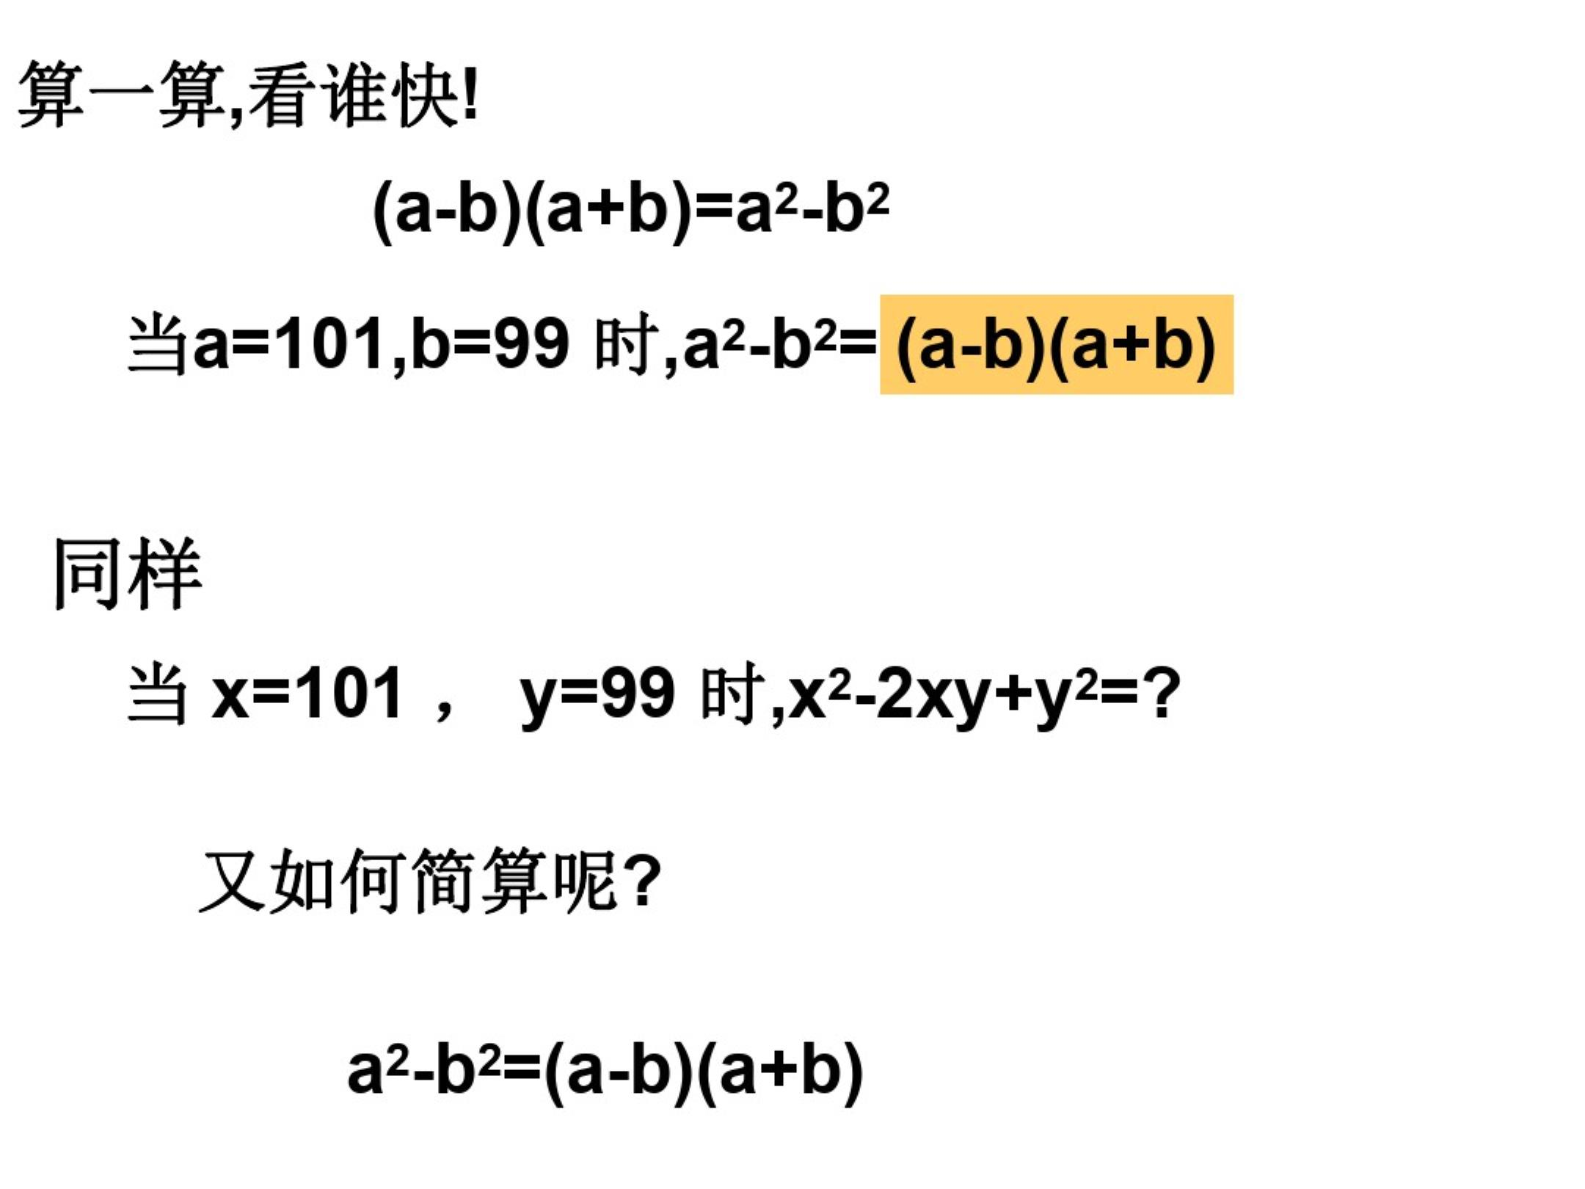

Slide 4
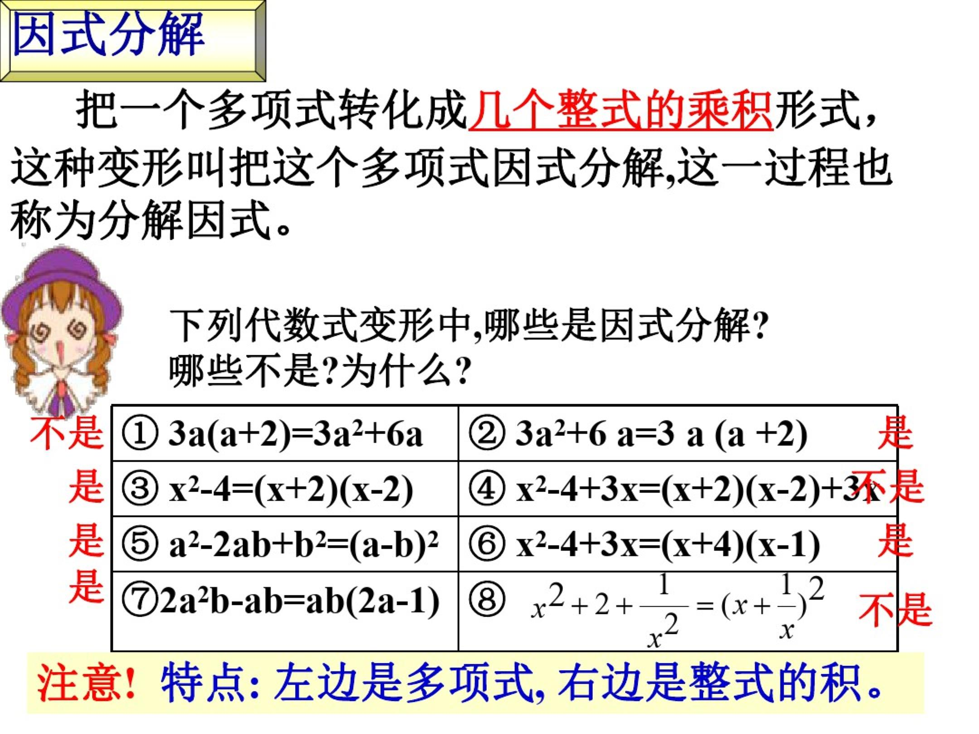

Slide 5
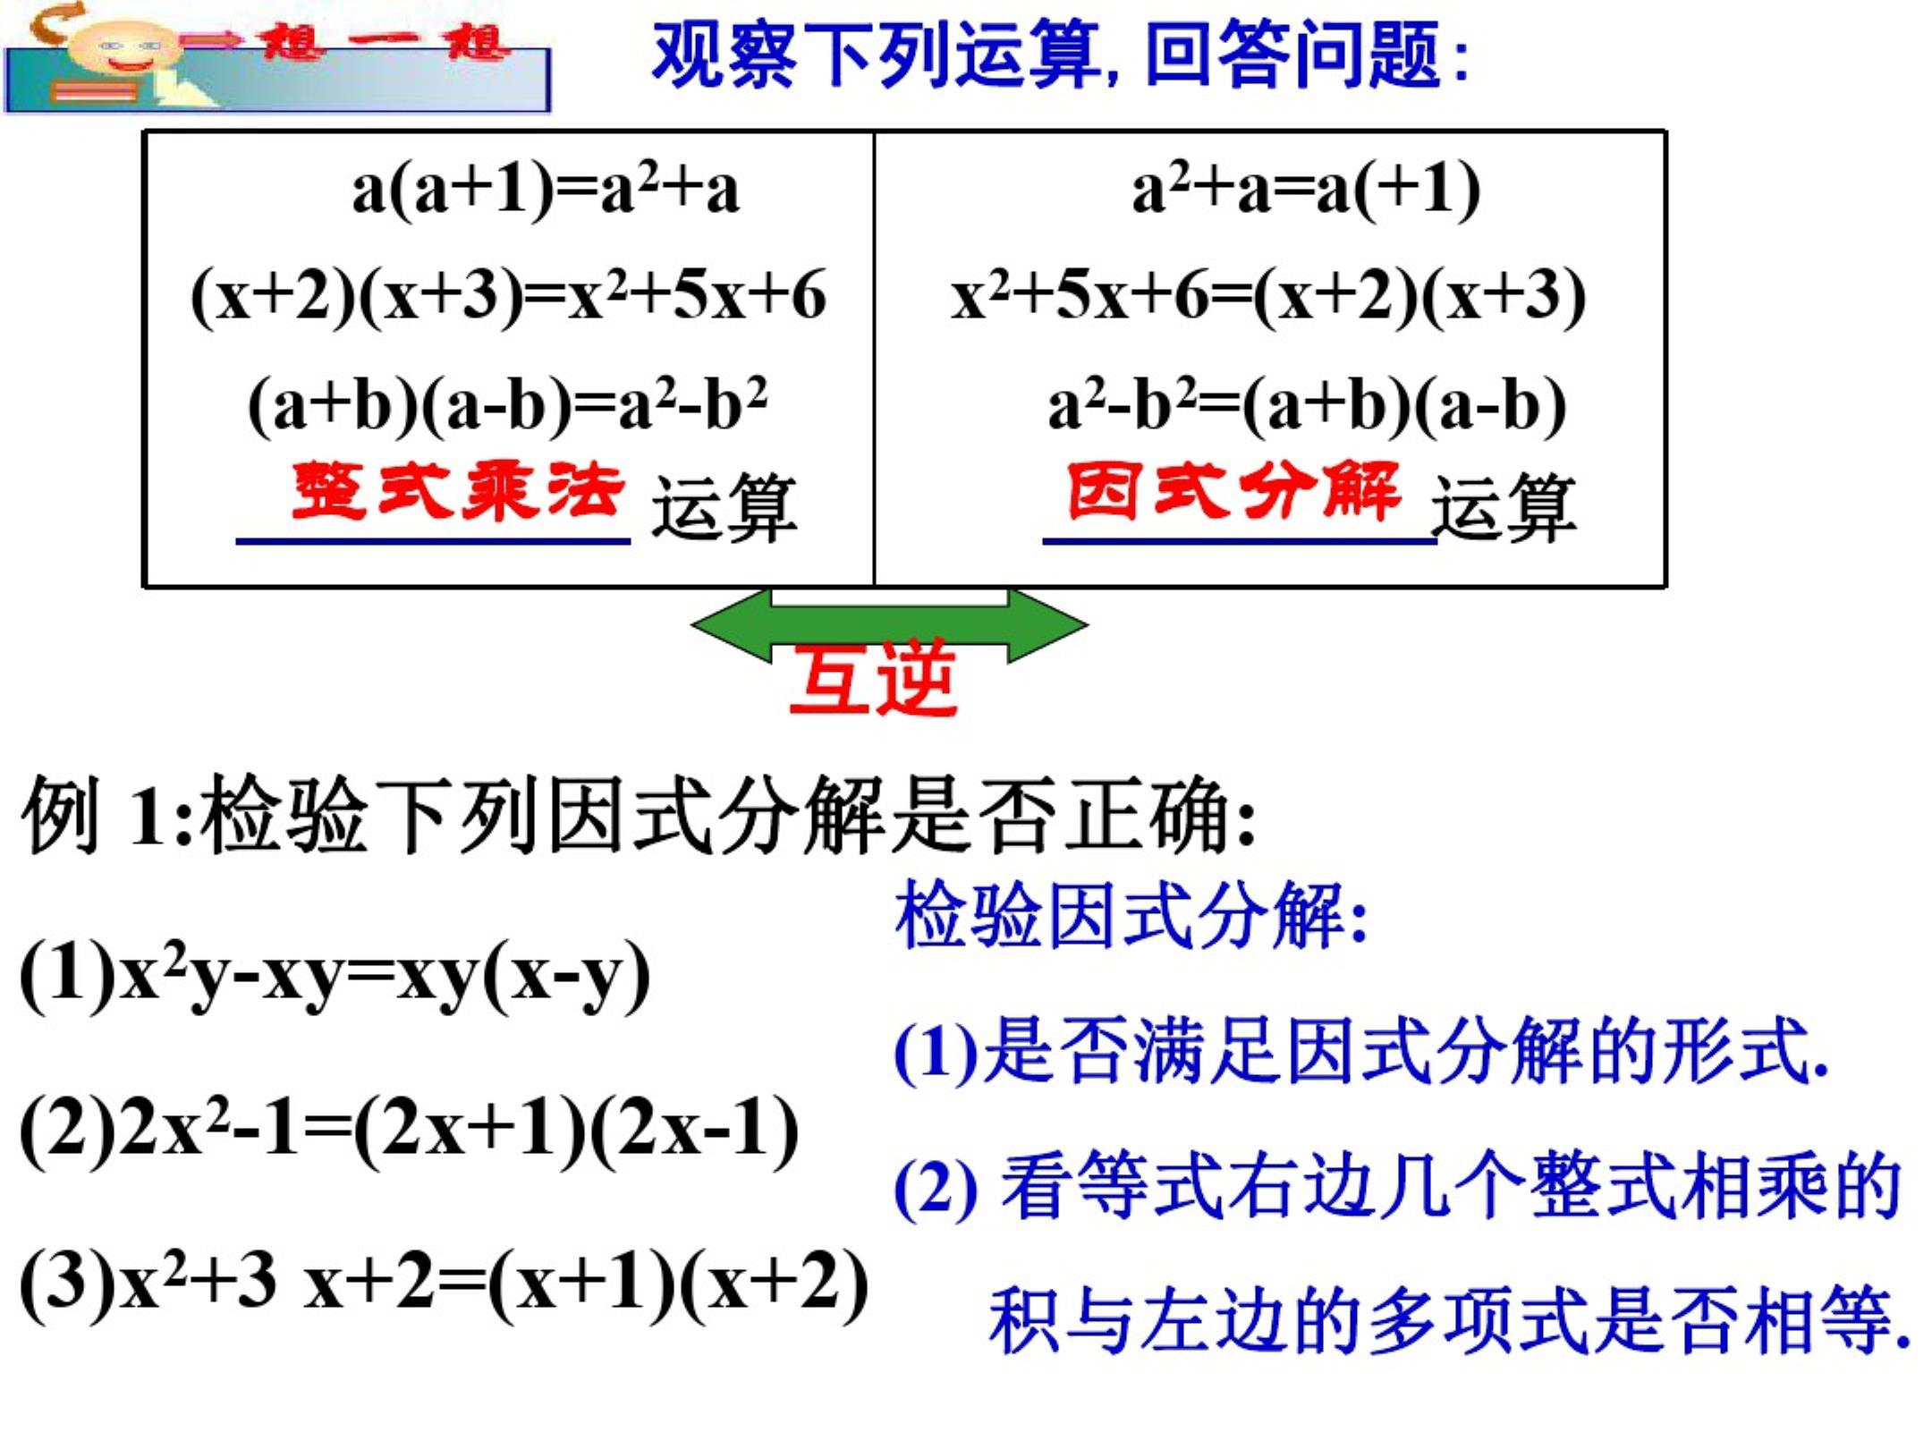

Slide 6
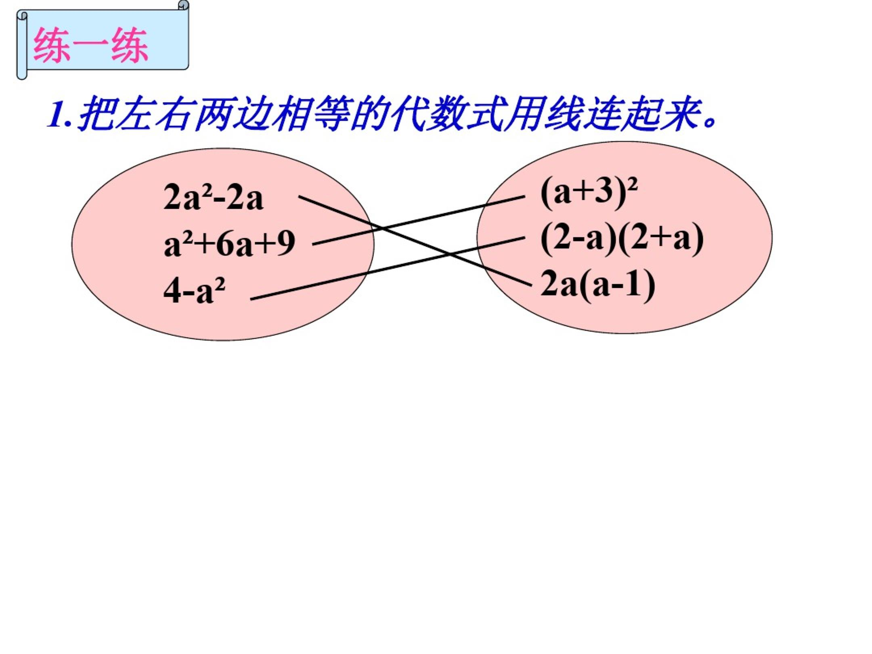

Slide 7
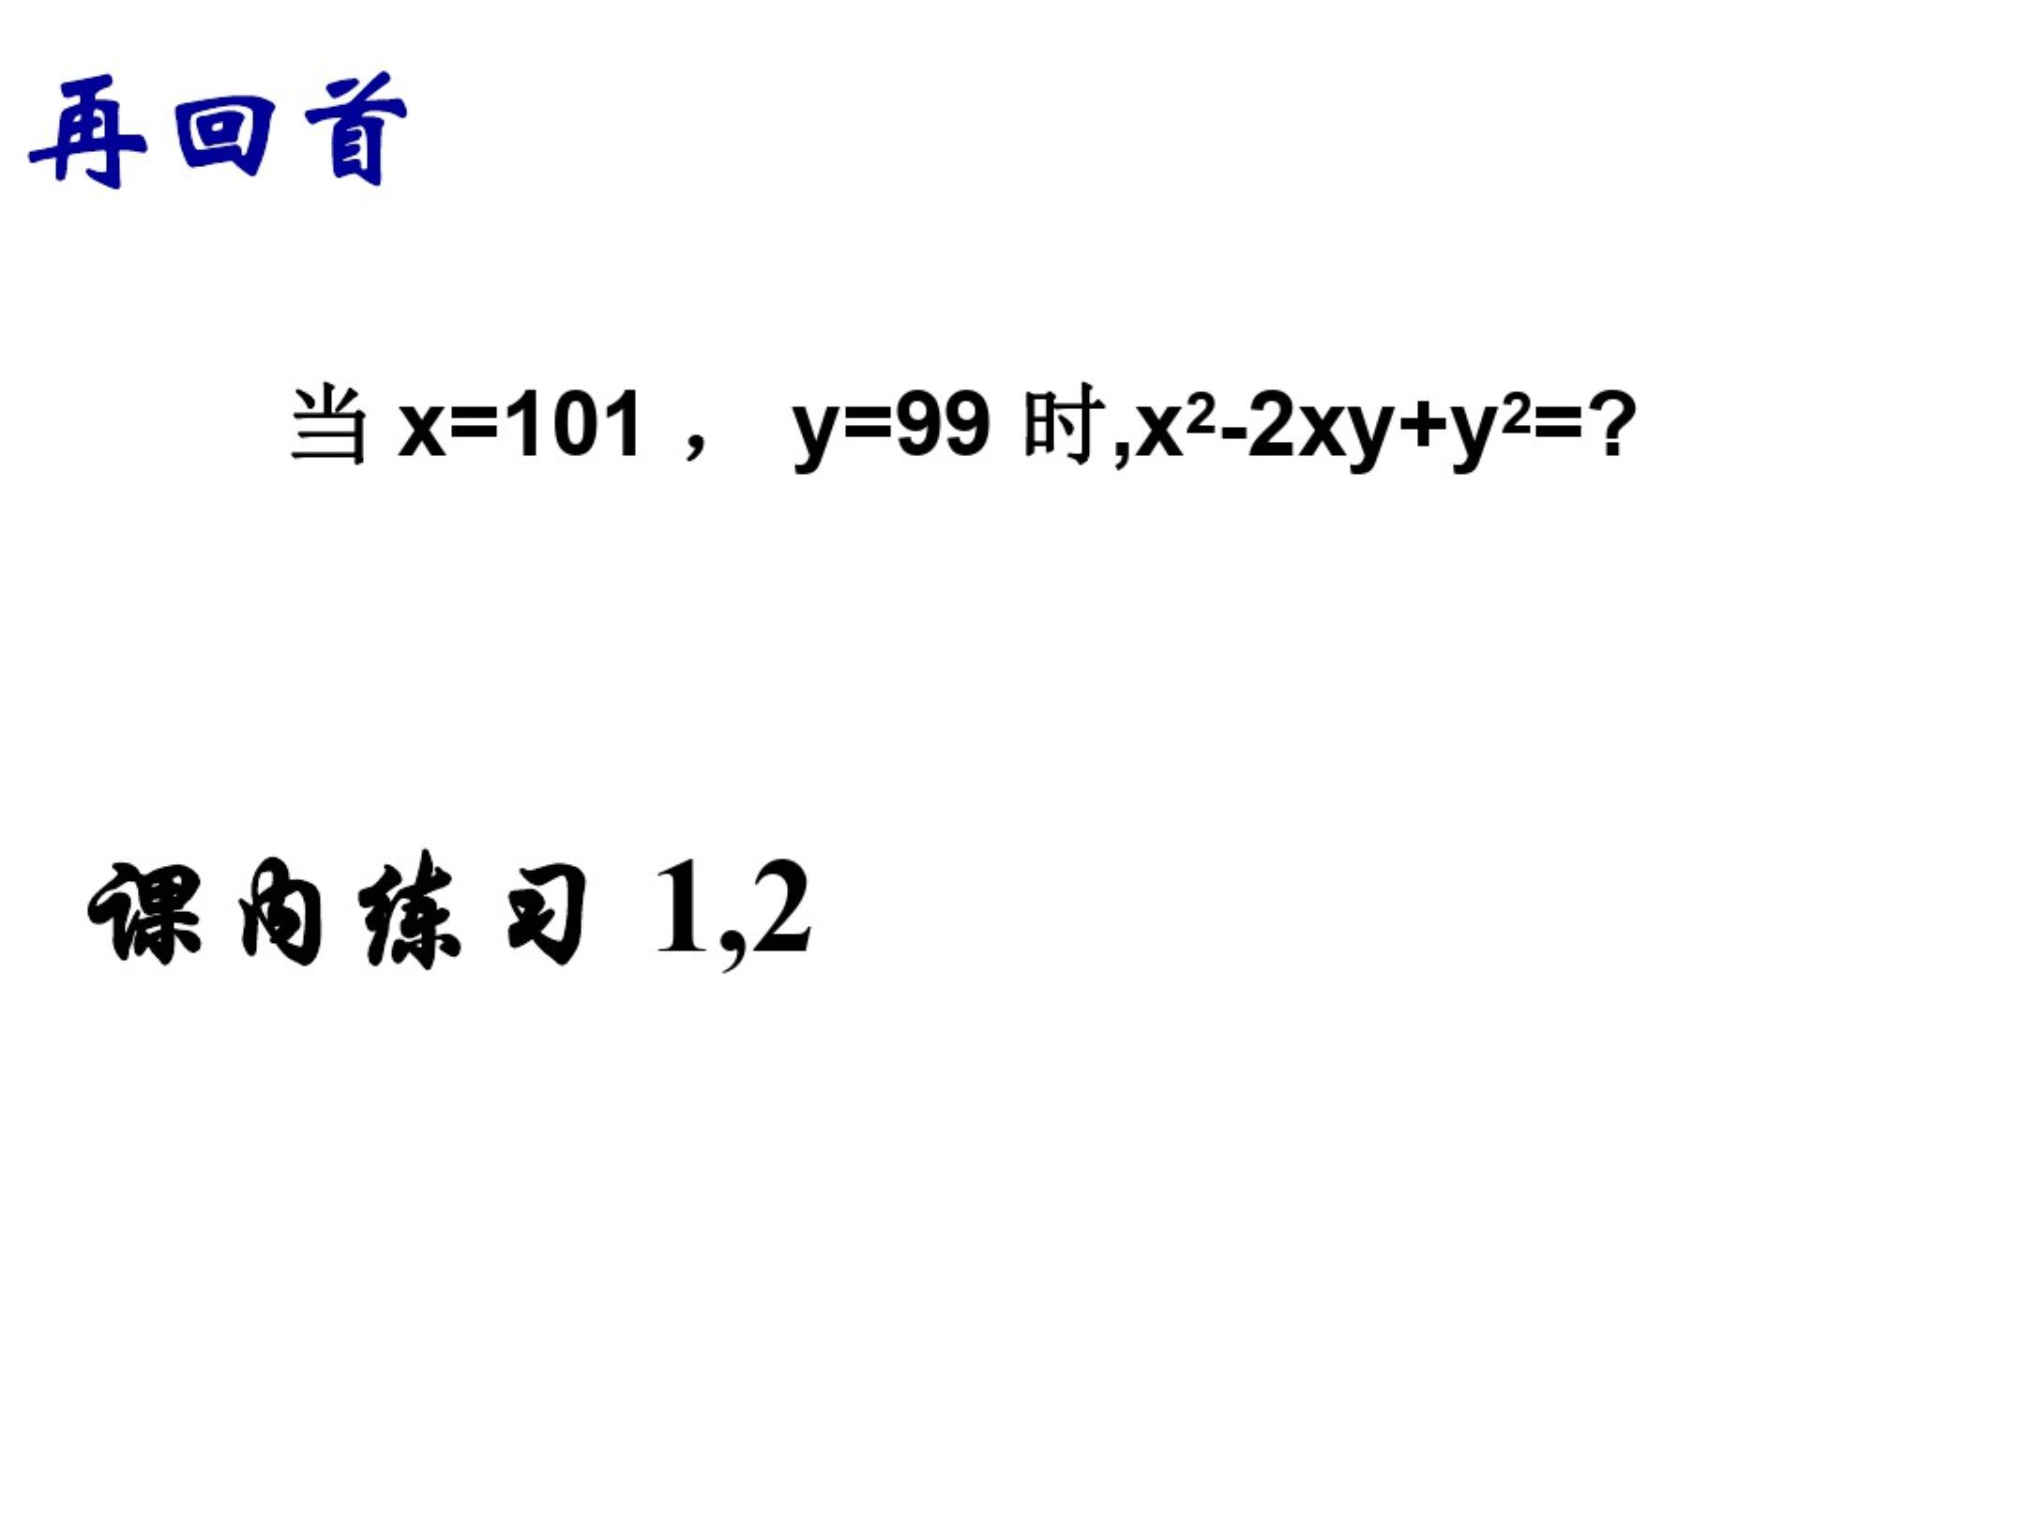

Slide 8
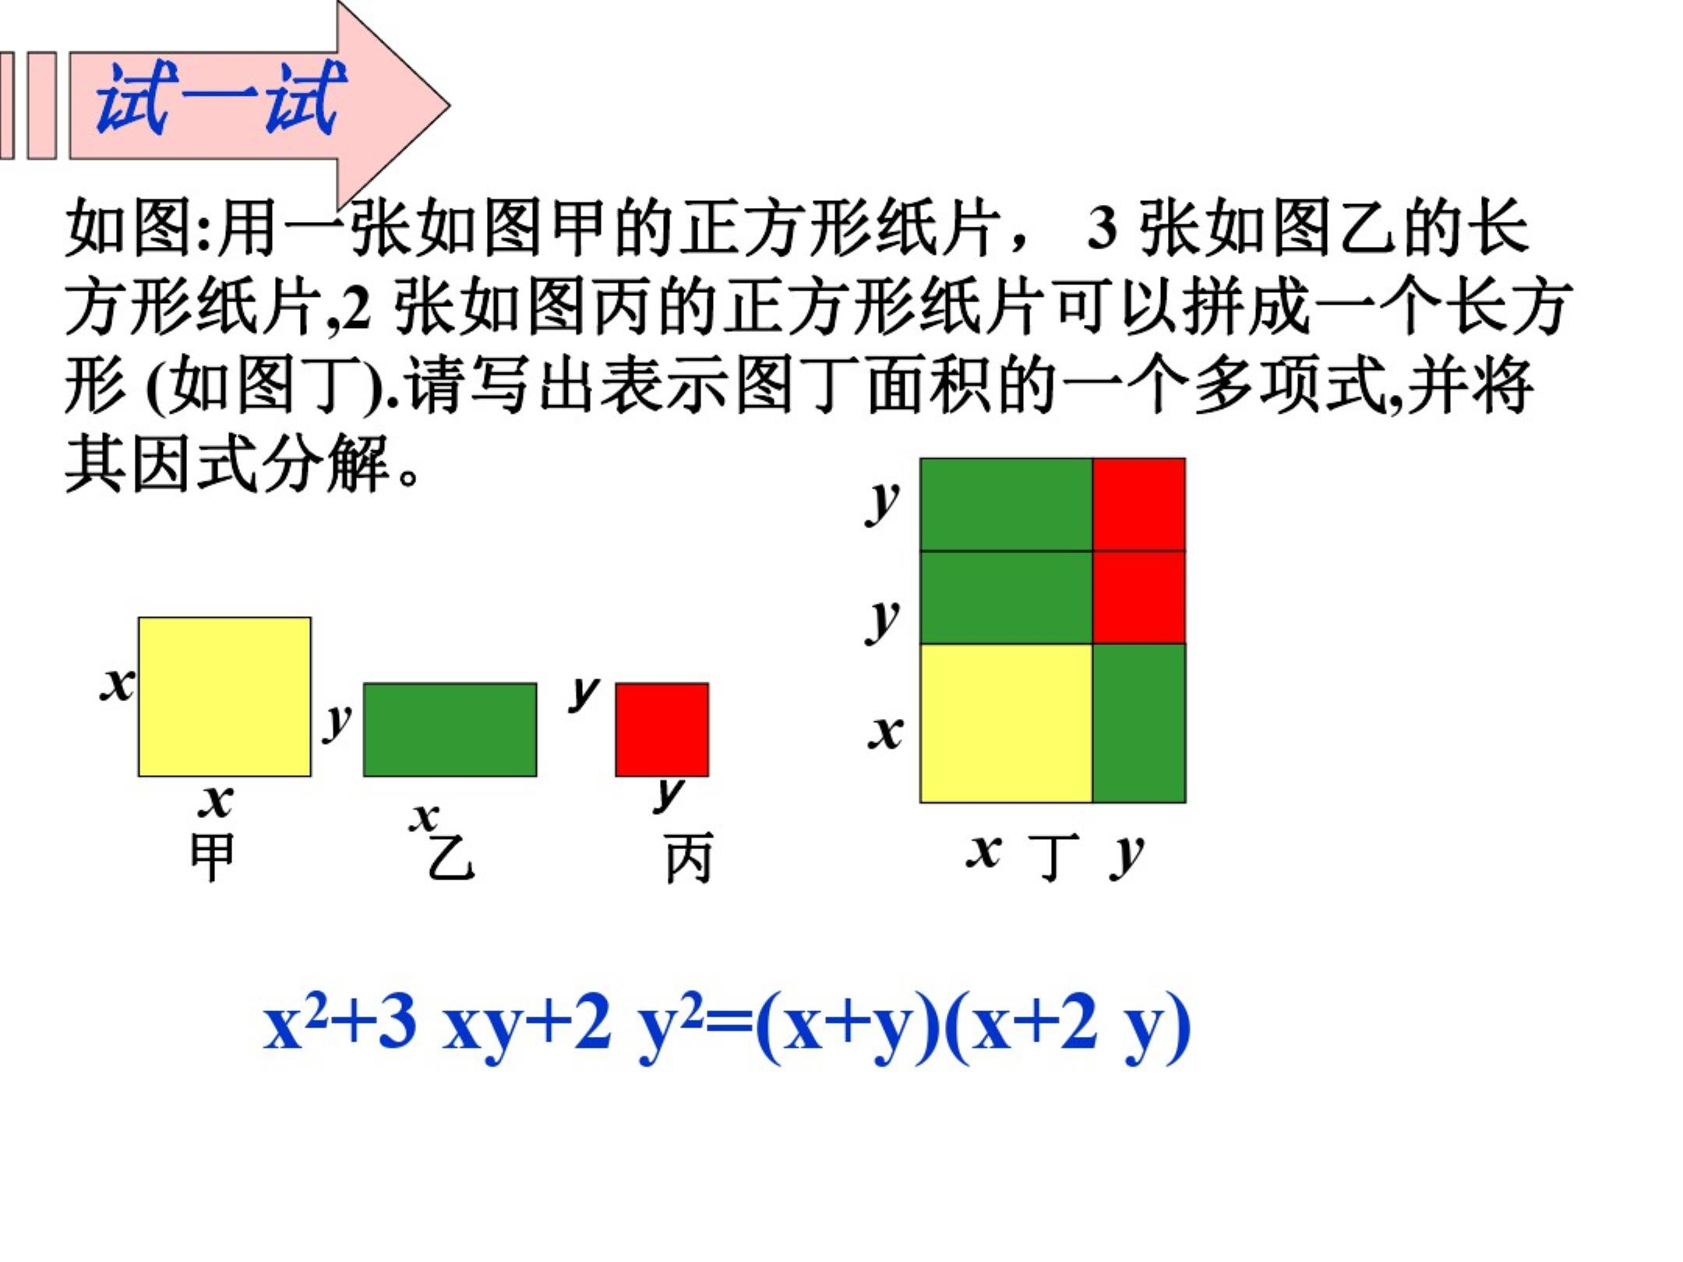

Slide 9


